Slide 1

Tratamiento de Señales
Version 2023-2
Transformada de Hough
[ Capítulo 8 ]
Dr. José Ramón Iglesias
DSP-ASIC BUILDER GROUP
Director Semillero TRIAC
Ingenieria Electronica
Universidad Popular del Cesar

Slide 2



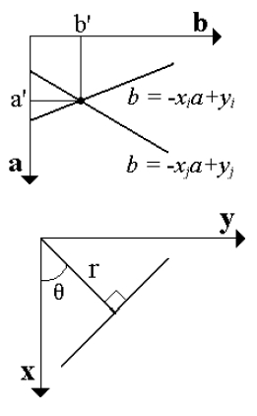


Transformada de Hough

Slide 3
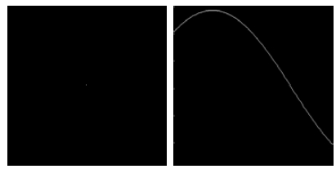
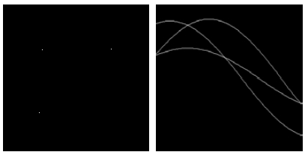

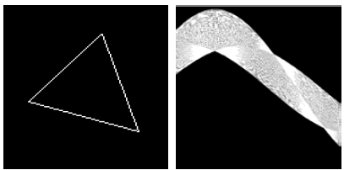
Transformada de Hough (Cont)

Slide 4
Representación de una Recta

Slide 5
Representación de una Recta

Slide 6
Representación de una Recta

Slide 7
Representación de una Recta

Slide 8
Representación de una Recta

Slide 9
Representación de una Recta

Slide 10
Representación de una Recta

Slide 11
Representación de una Recta

Slide 12
Representación de una Recta

Slide 13
Representación de una Recta

Slide 14
1
Cada punto en la curva
es una recta en el plano
que contiene el punto

Slide 15
1
Cada punto en la curva
es una recta en el plano
que contiene el punto

Slide 16
1
Cada punto en la curva
es una recta en el plano
que contiene el punto

Slide 17
1
Cada punto en la curva
es una recta en el plano
que contiene el punto

Slide 18
1
Cada punto en la curva
es una recta en el plano
que contiene el punto

Slide 19
1
2

Slide 20
1
3
2

Slide 21
1
3
2

Slide 22
1
3
2

Slide 23
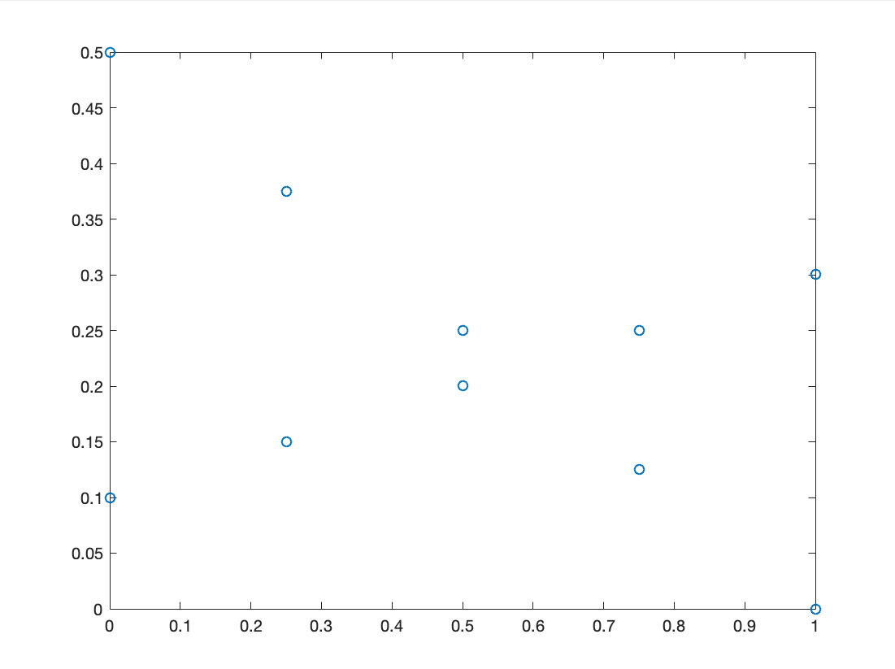
Ejemplo: Puntos que pertenecen a dos líneas

Slide 24
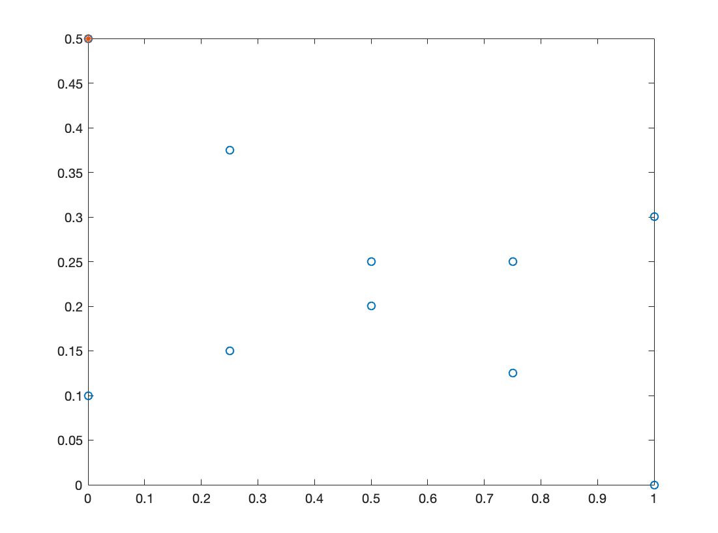
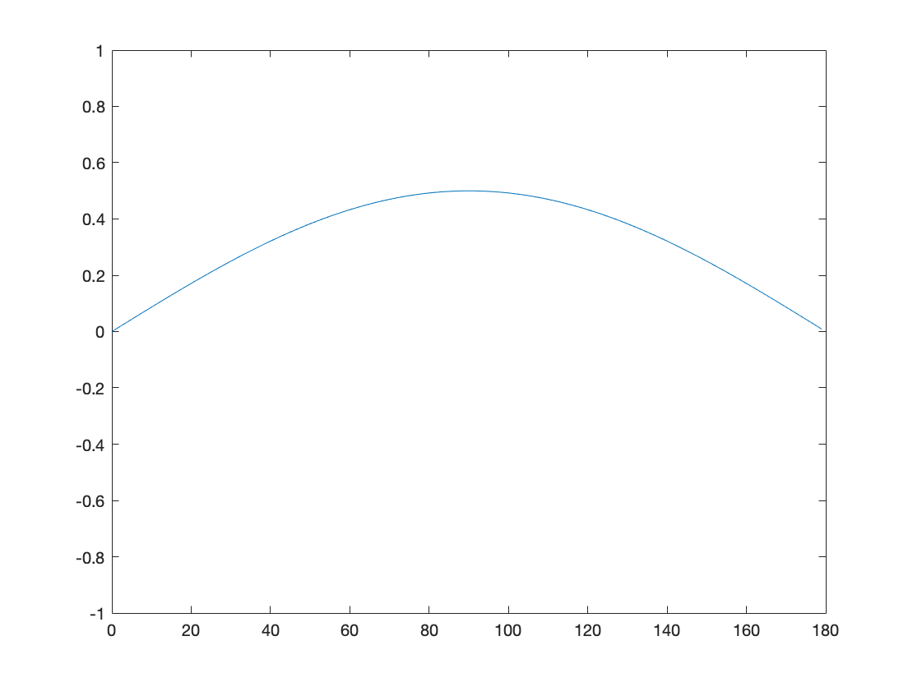
Ejemplo: Puntos que pertenecen a dos líneas

Slide 25
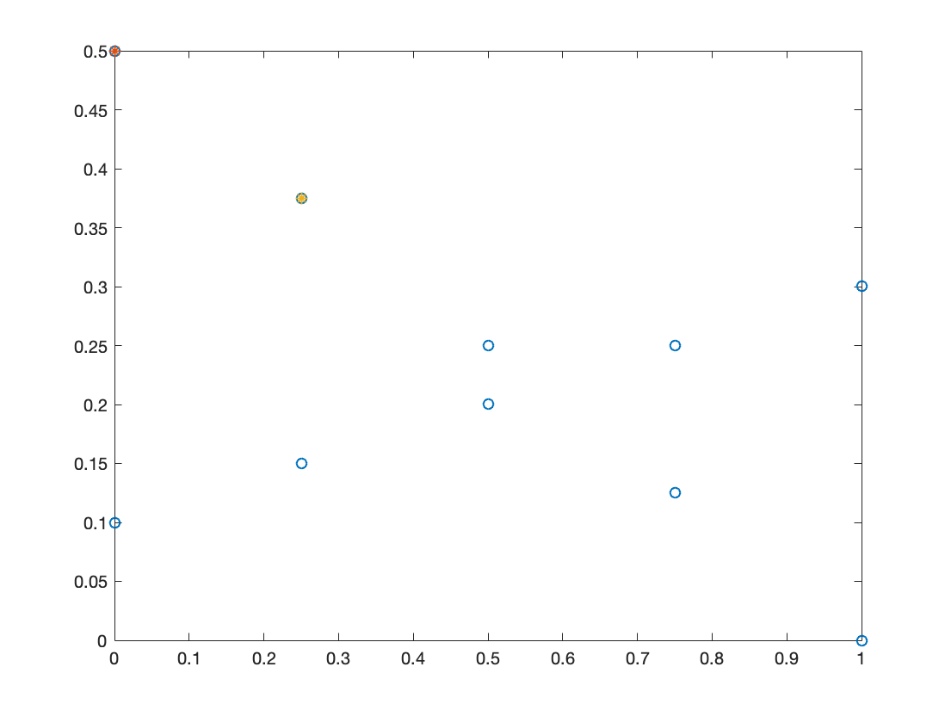
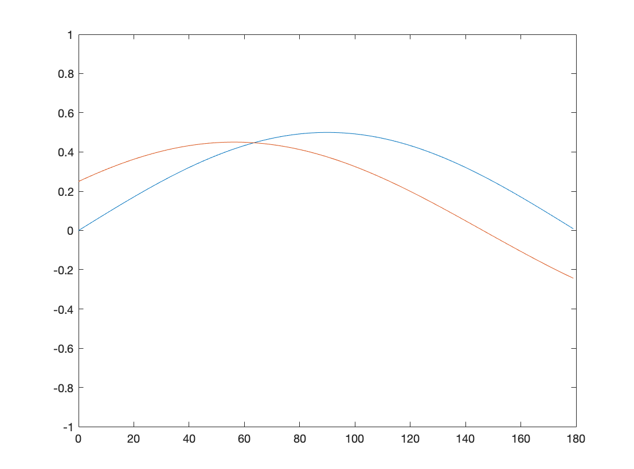
Ejemplo: Puntos que pertenecen a dos líneas

Slide 26
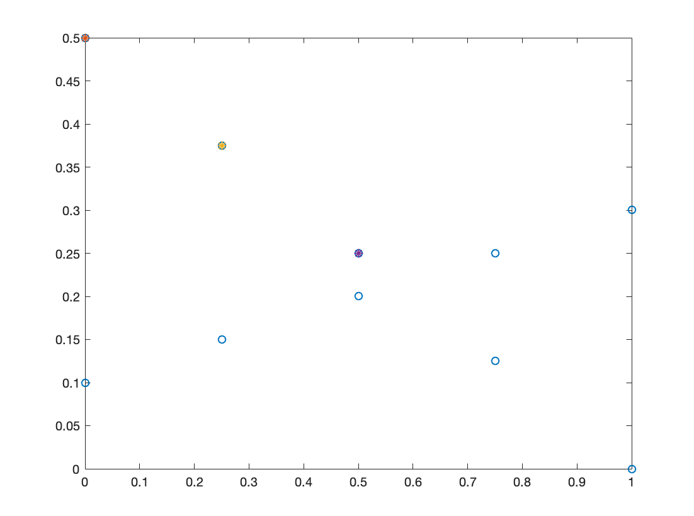
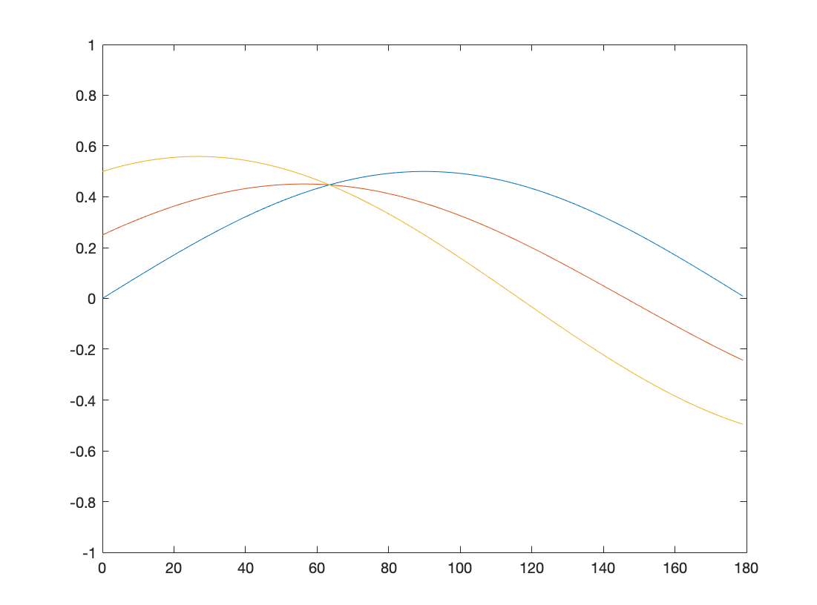
Ejemplo: Puntos que pertenecen a dos líneas

Slide 27
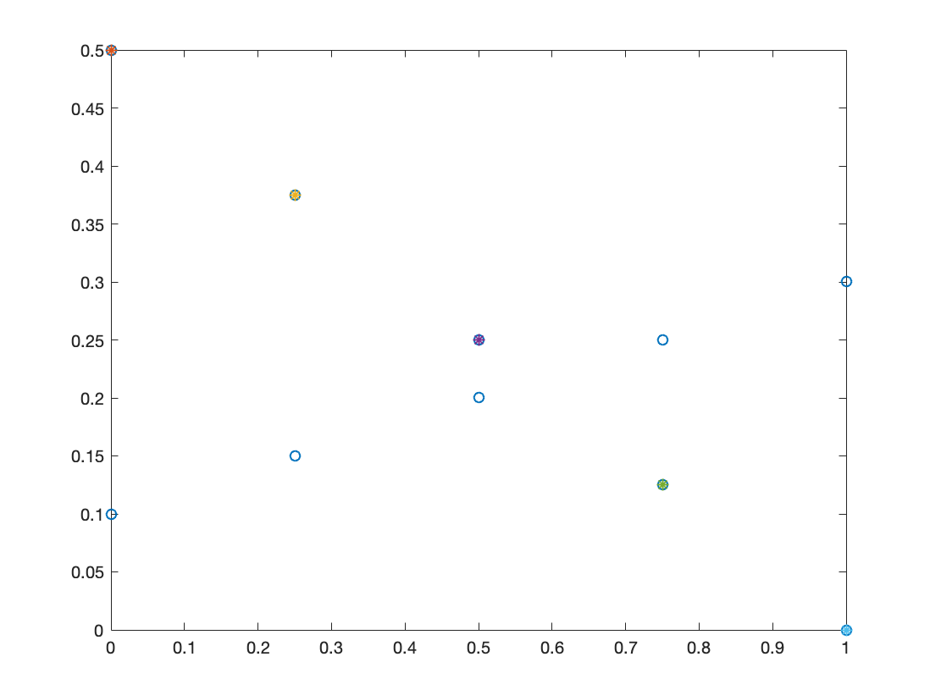
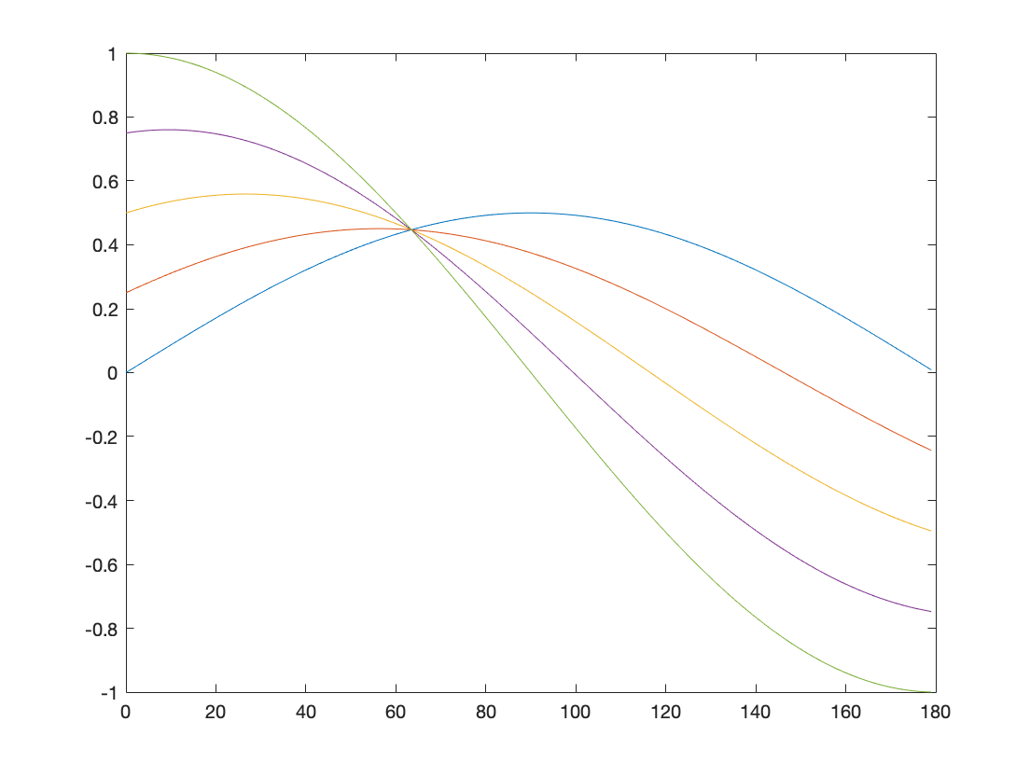
Ejemplo: Puntos que pertenecen a dos líneas

Slide 28
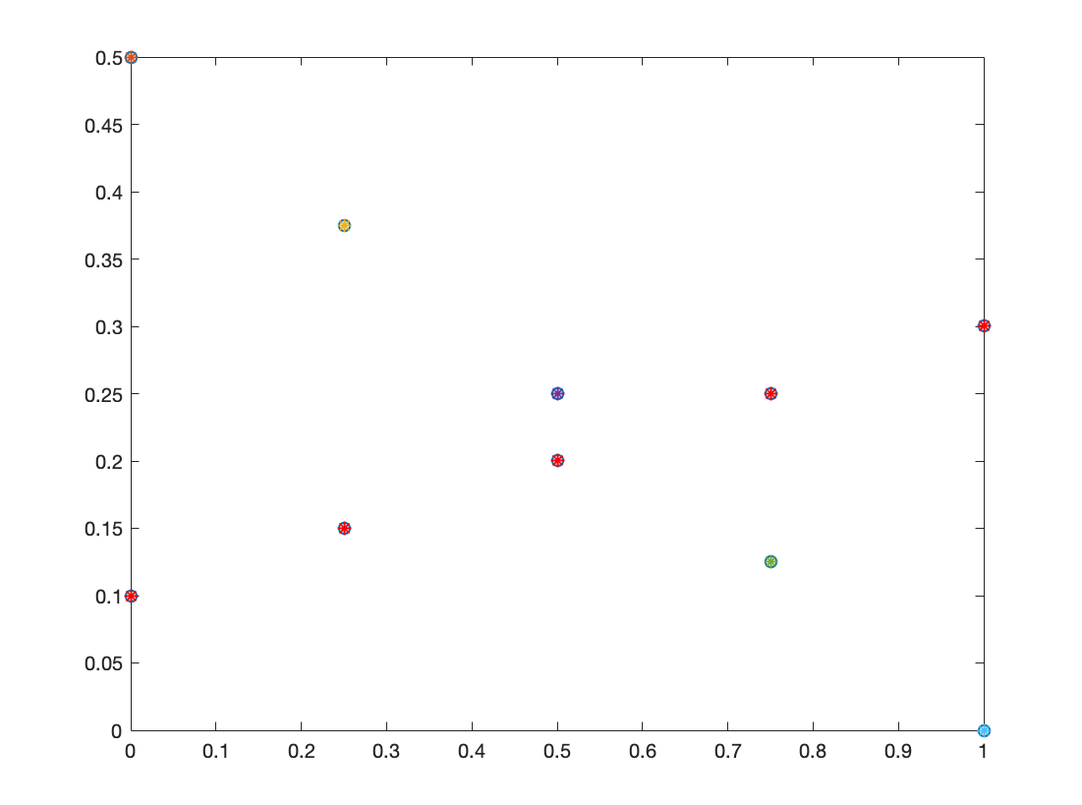
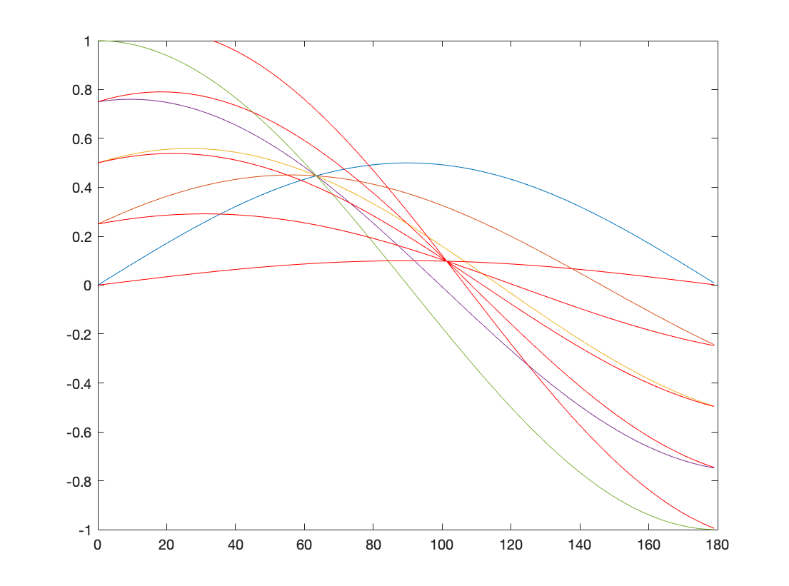
Ejemplo: Puntos que pertenecen a dos líneas

Slide 29
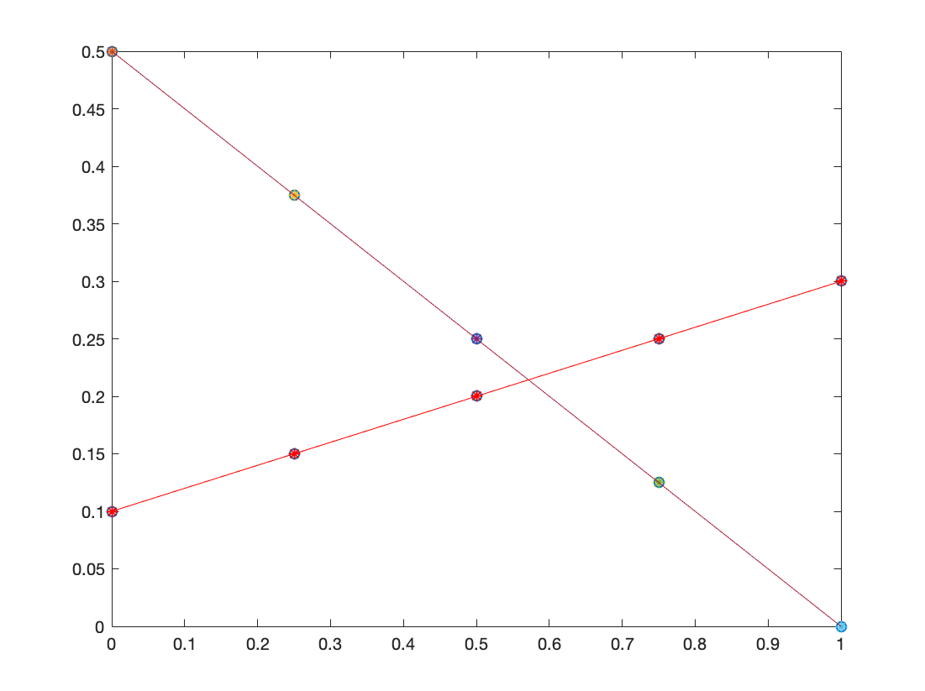
Ejemplo: Puntos que pertenecen a dos líneas

Slide 31
Algoritmo de detección de líneas rectas en imágenes

Slide 32
Algoritmo de detección de líneas rectas en imágenes
0. Leer imagen de entrada X

Slide 33

Algoritmo de detección de líneas rectas en imágenes
0. Leer imagen de entrada X
1. Inicializar en cero H, el histograma 2D

Slide 34
Algoritmo de detección de líneas rectas en imágenes
0. Leer imagen de entrada X
1. Inicializar en cero H, el histograma 2D
2. Calcular E, la imagen binaria de los bordes de X

Slide 35
Algoritmo de detección de líneas rectas en imágenes
0. Leer imagen de entrada X
1. Inicializar en cero H, el histograma 2D
2. Calcular E, la imagen binaria de los bordes de X
3. Para cada pixel ‘1’ en E, obtener las coordenadas

Slide 36
Algoritmo de detección de líneas rectas en imágenes
0. Leer imagen de entrada X
1. Inicializar en cero H, el histograma 2D
2. Calcular E, la imagen binaria de los bordes de X
3. Para cada pixel ‘1’ en E, obtener las coordenadas
4. Calcular la curva

Slide 37
Algoritmo de detección de líneas rectas en imágenes
0. Leer imagen de entrada X
1. Inicializar en cero H, el histograma 2D
2. Calcular E, la imagen binaria de los bordes de X
3. Para cada pixel ‘1’ en E, obtener las coordenadas
4. Calcular la curva
5. Discretizar la curva y actualizar histograma H sumando +1 en las celdas por donde pasa la curva

Slide 38
Algoritmo de detección de líneas rectas en imágenes
0. Leer imagen de entrada X
1. Inicializar en cero H, el histograma 2D
2. Calcular E, la imagen binaria de los bordes de X
3. Para cada pixel ‘1’ en E, obtener las coordenadas
4. Calcular la curva
5. Discretizar la curva y actualizar histograma H sumando +1 en las celdas por donde pasa la curva
6. Buscar en H los máximos: por cada máximo hay una recta detectada en X

Slide 39
Histograma H
1
3
2

Slide 40
Histograma H
1
3
2

Slide 41
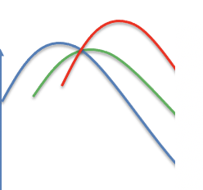
Histograma H

Slide 42

Histograma H (inicialización)

Slide 43
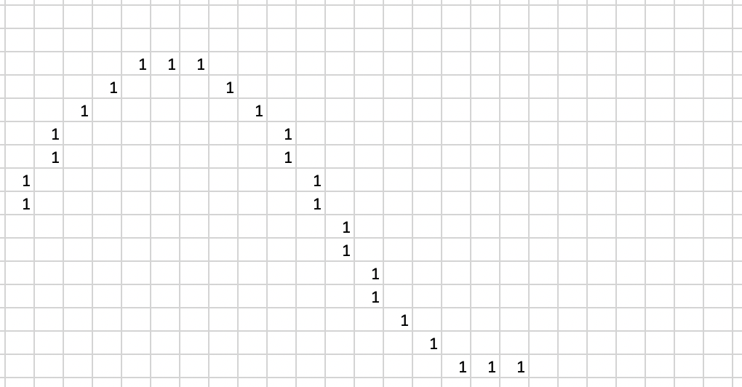
Histograma H (después del pixel 1)

Slide 44
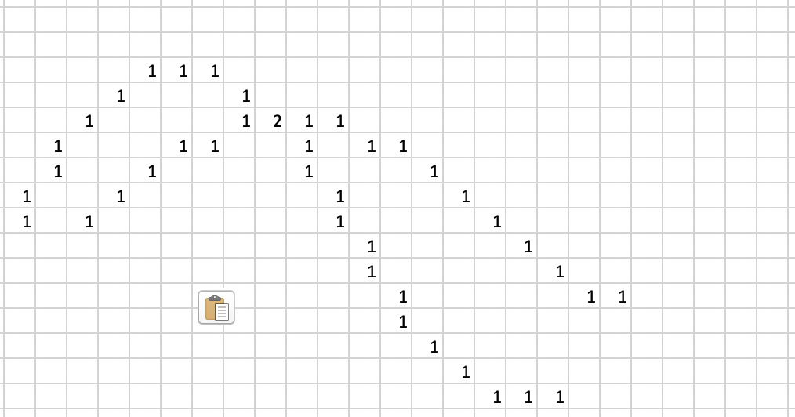
Histograma H (después del pixel 2)

Slide 45
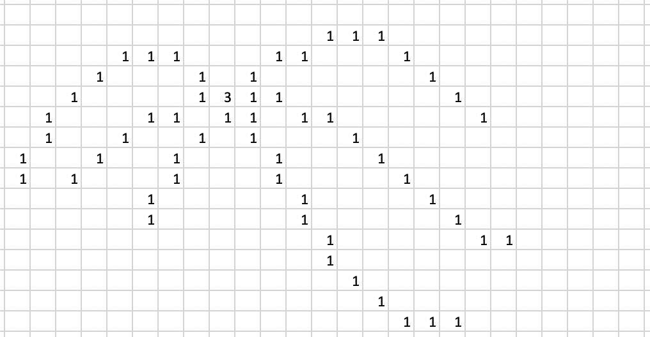
Histograma H (después del pixel 3)

Slide 46
Histograma H (después de Línea 3)
Máximo
En la imagen hay una recta en

Slide 47
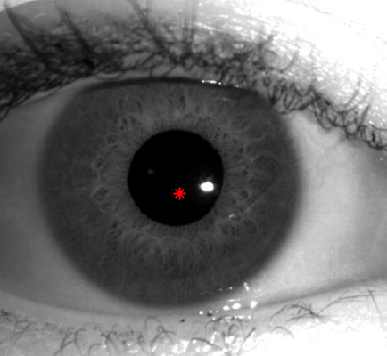
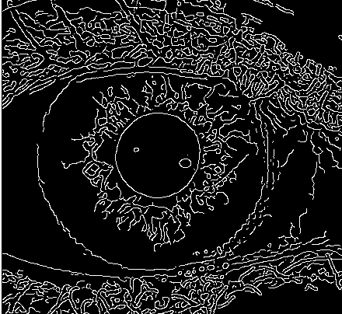
Transformada Hough para Círculos

Slide 48
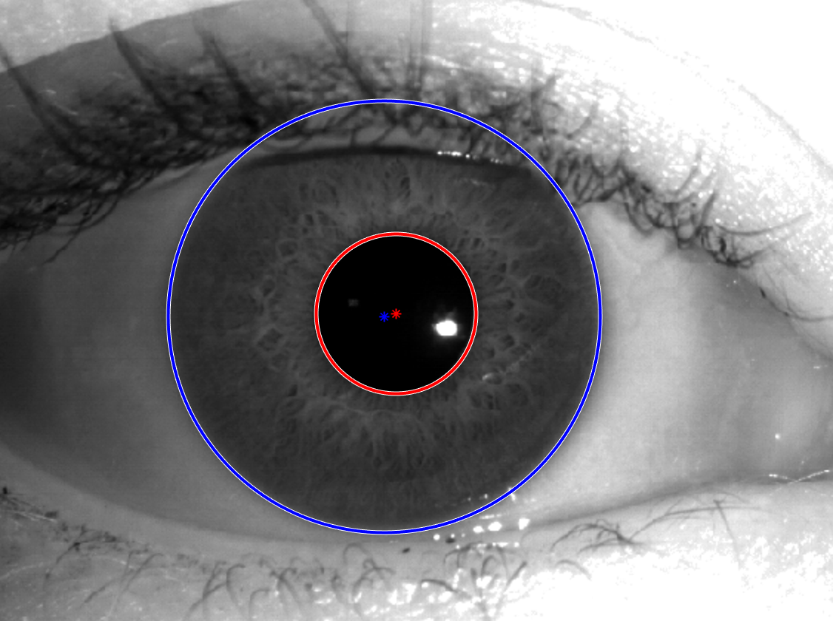
Segmentación de Iris

